Slide 1

Notes:
ss

Slide 2

第二节课： WebGPU介绍和使用光栅化管线绘制一个三角形

Slide 3
内容预览
回顾相关课程内容
为什么要学习本课
主问题：WebGPU是什么
主问题：如何渲染
主问题：WebGPU和WebGL是什么关系
主问题：如何学习WebGPU
任务：准备开发环境
主问题：如何使用光栅化管线实现“绘制一个三角形”
任务：使用光栅化管线实现“绘制一个三角形”

Slide 4
回顾相关课程内容
为什么要学习真实感渲染？

Slide 5
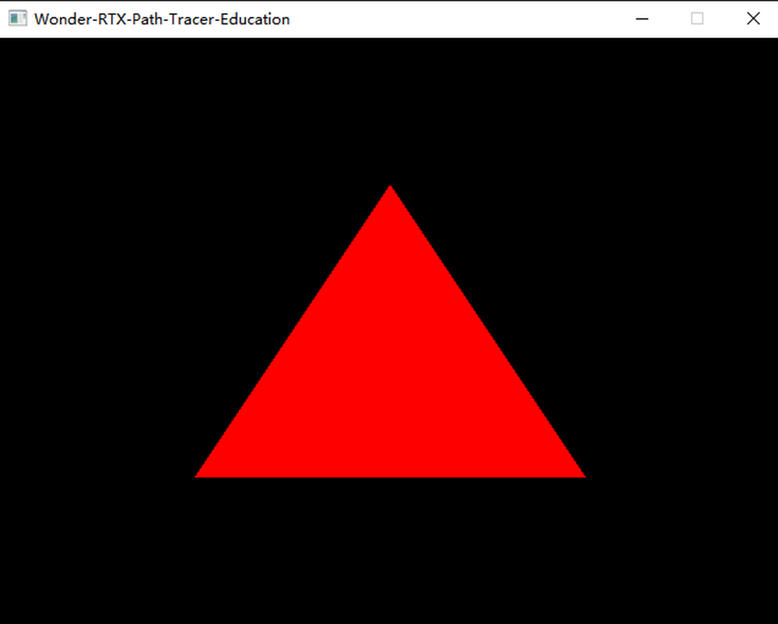
为什么要学习本课
WebGPU是什么？
WebGL和WebGPU相比有什么区别？
如何用WebGPU绘制一个三角形？

Slide 6
主问题：WebGPU是什么

Slide 7

主问题：WebGPU是什么
Web端图形API
浏览器封装了现代图形API（Dx12、Vulkan、Metal），提供给Web 3D程序员WebGPU API。
WebGPU是什么？
它有什么用？

Slide 8
主问题：如何渲染

Slide 9
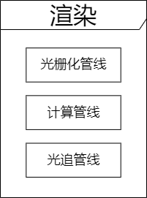
主问题：如何渲染
在哪里渲染？
有哪些渲染管线？
每个渲染管线分别用于什么用途？
GPU

Slide 10
主问题：WebGPU和WebGL是什么关系

Slide 11
主问题：WebGPU和WebGL是什么关系
和WebGPU一样，都是Web端图形API
WebGL是什么？
它对应本地端的什么图形API？它的版本是如何演进的？

Slide 12
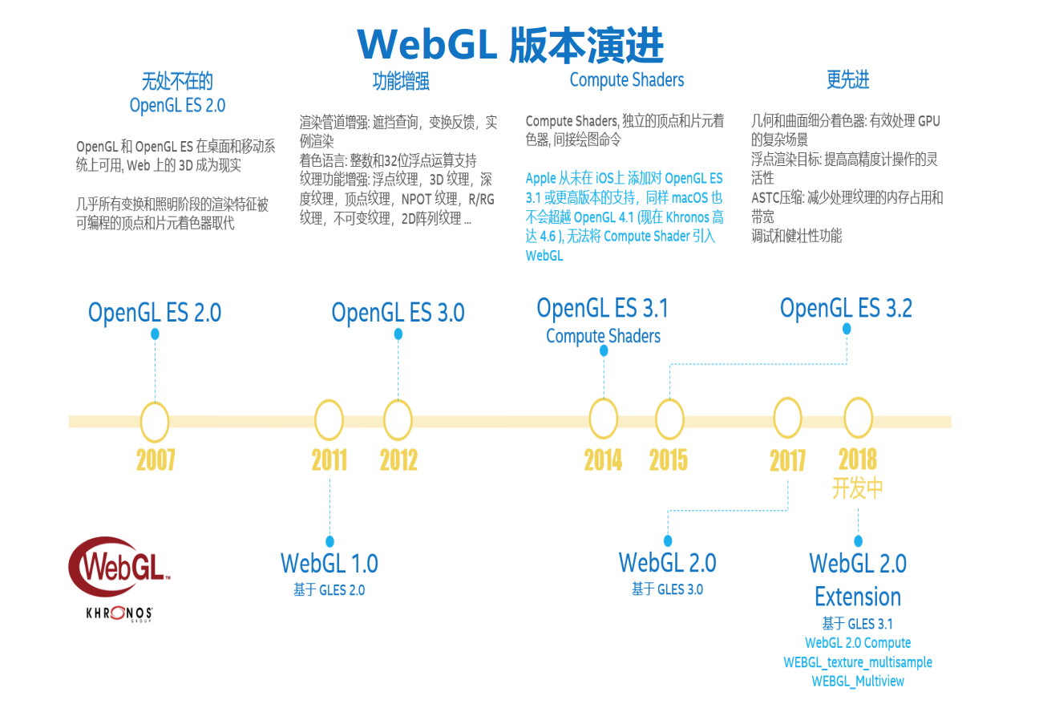

Slide 13
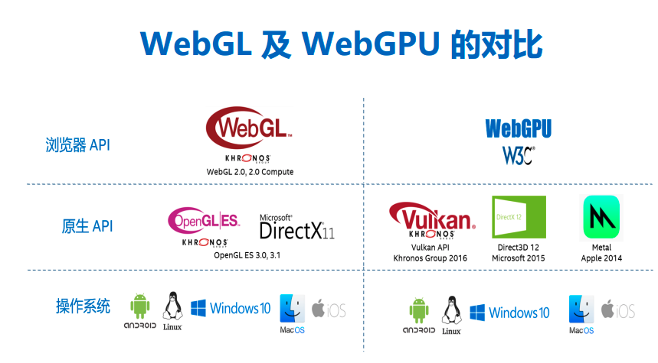
主问题：WebGPU和WebGL是什么关系
WebGL和WebGPU相比有什么区别？

Slide 14
主问题：WebGPU和WebGL是什么关系
WebGPU相比WebGL有什么优势？
WebGPU提供了对GPU更大范围地控制，从而能提高性能
WebGPU更好地支持多线程
WebGPU支持计算管线，从而让程序员能使用GPU进行计算
WebGPU与WebGL2的区别很大，两者不容易兼容。如果要从WebGL1升级，最好直接升级到WebGPU，一劳永逸
各大浏览器都会支持WebGPU，而IOS不支持WebGL2

Slide 15
主问题：如何学习WebGPU

Slide 16
主问题：如何学习WebGPU
WebGPU学习系列
WebGPU学习中文资料
WebGPU规范
webgpu-samples

Slide 17
任务：准备开发环境

Slide 18
任务：准备开发环境
运行在Node.js环境中，底层封装了Vulkan等本地图形API，上层提供WebGPU API
WebGPU Node开源项目是干什么的？
为什么要用WebGPU Node开源项目而不是WebGPU标准？
我们使用什么管线？
优点
WebGPU标准目前不支持光追管线，但是WebGPU Node开源项目支持它（需要RTX显卡）
WebGPU标准使用的WGSL着色器语言缺少很多特性；而WebGPU Node开源项目使用GLSL，更成熟
缺点
WebGPU Node提供的WebGPU API版本较老（2020年的版本）
考虑到大多数同学的电脑没有RTX显卡，所以我们主要使用计算管线而不是光追管线来实现光线追踪

Slide 19
任务：准备开发环境
安装nodejs
Node.js 是能够在服务器端运行JavaScript 的开放源代码、跨平台 JavaScript 运行环境
下载最新版本，版本至少为13及以上
在Windows上安装时务必选择全部组件，包括勾选Add to Path
检查npm：npm -v
npm是Node.js的包管理工具

Slide 20
任务：准备开发环境
[
进入官网下载并安装

Slide 21
任务：准备开发环境
准备项目代码
Clone本课程的Github项目(HTTPS clone)： https://github.com/yyc-git/PotorealisticRenderEdu-3
clone 后，请在根目录上执行：yarn
没有yarn的同学请先执行：npm install --global yarn
每个同学可以在项目中新建“mine/”文件夹（已经被git ignore），用于存放自己的文件
在项目根目录下，输入：node lessons/2_triangle/code/index.js ，应该能看到运行结果：

Slide 22
任务：准备开发环境
Shader languages support for VS Code（高亮）

Slide 23
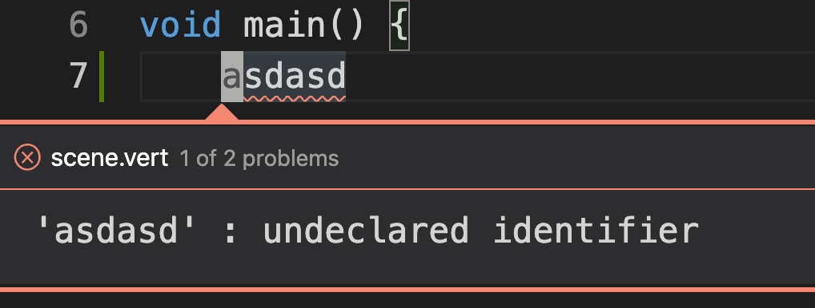
任务：准备开发环境
Shaderc GLSL Linter（自动编译检查）
下载shaderc，选择对应的操作系统的版本，解压； （在issue ->cloud storage中，可以找到历史版本）
安装Shaderc GLSL Linter插件；
设置它： "glslcPath": "your-install-dir/bin/glslc", "glslcArgs": "--target-env=vulkan1.2",
验证：打开项目的scene.vert文件，随便写一些错误的glsl代码，应该会有红线出现，按f8后出现错误信息，如下图所示：

Slide 24
任务：准备开发环境
Clang-Format （格式化）
npm install -g clang-format
安装Clang-Format插件
设置它: "executable": "your-global-node_module-dir/clang-format/bin/your-os-dir/clang-format”
验证：打开项目的scene.vert文件，把格式打乱（如缩进代码）；然后格式化代码，应该能够正确格式化

Slide 25
主问题：如何使用光栅化管线实现“绘制一个三角形”

Slide 26
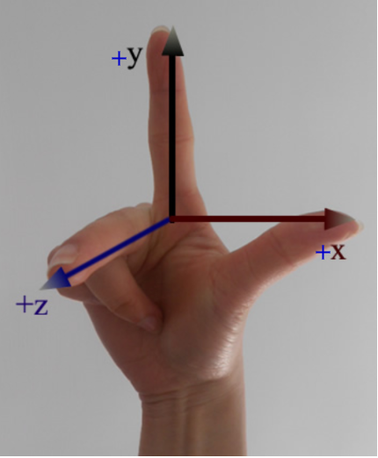
WebGPU坐标系介绍
右手坐标系

Slide 27
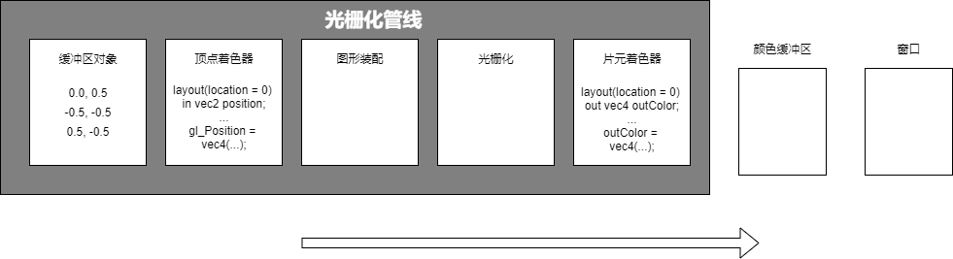
主问题：如何使用光栅化管线实现“绘制一个三角形”
已知一个三角形的三个顶点（2D坐标，z为0），如何通过光栅化管线渲染出一个三角形？
自学、互学、展学

Slide 28
结学
如何通过光栅化管线渲染出一个三角形？

Slide 29
任务：使用光栅化管线实现“绘制一个三角形”

Slide 30
任务：使用光栅化管线实现“绘制一个三角形”
请实现代码
介绍代码实现
请每个同学运行代码，渲染出一个三角形
移植该程序到WebGPU标准需要哪些修改？

Slide 31
总结

Slide 32
总结
请回顾本节课的内容？
回答开始的问题？

Slide 33
WebGPU学习系列
《WebGL编程指南》
WebGPU规范

Slide 34
无

Slide 35
下节课预告
三角函数、向量和矩阵

Slide 36
问答

Slide 37
问答
课上写伪代码，课后写实际代码，下节课演示课后代码

